Slide 1

Для обучающихся 7-11 классов

Slide 2
Тестирование проведено в период с 15 сентября по 1 ноября 2020 года
С какой целью проводится СПТ?
СПТ позволяет оценить процесс становления личности обучающегося. Нормальное взросление и развитие – это достижение поставленных целей, получение образования и выход в самостоятельную жизнь. Однако этот процесс может нарушаться. СПТ позволяет вовремя заметить возникающие проблемы в развитии и предложить своевременную помощь обучающемуся и его семье.
СПТ носит, прежде всего, профилактический характер, и призвано удержать подростков и молодежь от «экспериментов» с наркотиками, от так называемой «первой пробы» и дальнейшего приобщения к потреблению.
СПТ является необходимой мерой социального контроля и предупреждения распространения наркомании в подростковой и молодежной среде.

Slide 3
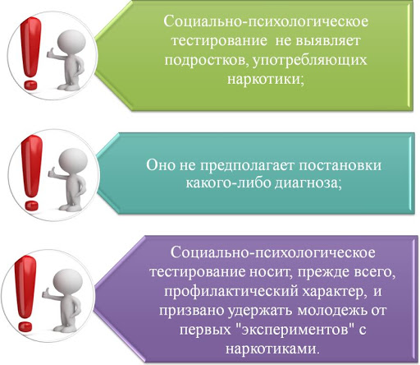


СПТ – 2021

Slide 4
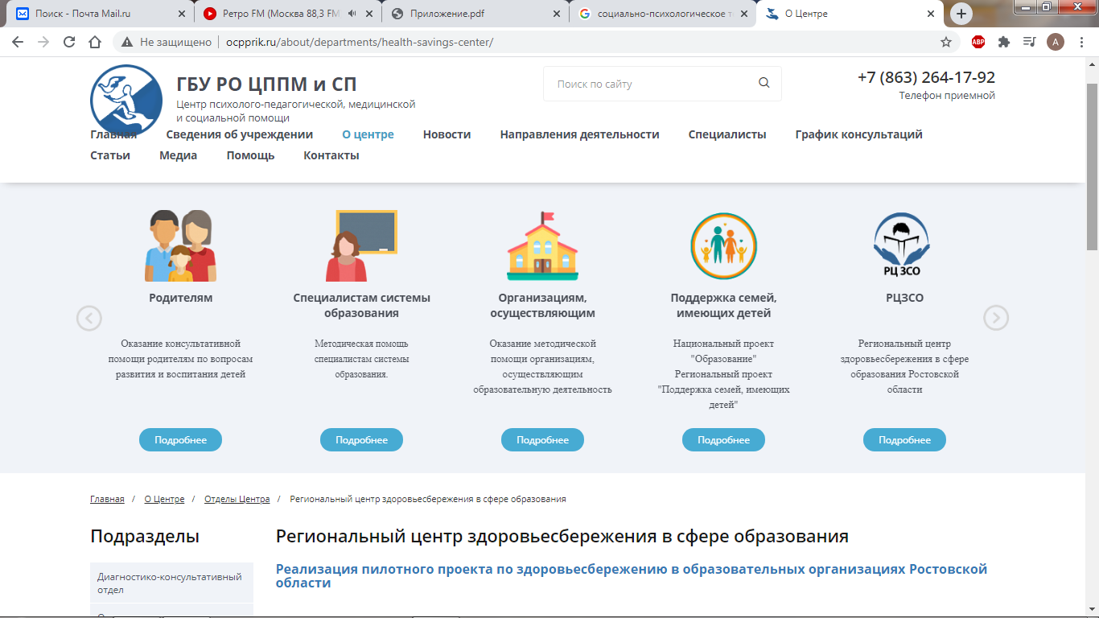
Дополнительная информация

Slide 5
Уважаемые родители!
Приглашаем Вас принять участие в самоисследовании уровня осведомленности и компетентности в области профилактики употребления наркотических средств и психотропных веществ, формирования здорового и безопасного образа жизни обучающихся.
Существует такое представление, что родители взрослеют вместе со своим ребенком. И чем старше он становится, развиваясь и встречаясь с разными жизненными ситуациями, тем более компетентными должны становиться его родители, удерживать в центре своего внимания вопросы рисков и безопасного образа жизни. Важно, что предлагаемый нами опросник, это не средство контроля за подростком, а возможность Вам самому разобраться в своем уровне компетенции в области профилактики употребления наркотических средств и психотропных веществ, формирования здорового и безопасного образа жизни детей и подростков.

Slide 6
Пройдя опрос, Вы определите уровень сформированности Вашей компетентности по 6 показателям:
1. «Познавательная шкала» будет отражать уровень Вашей готовности и стремления получать, искать и перерабатывать информацию, повышать уровень осведомленности по проблеме: о своих правах и обязанностях в области профилактики вовлечения несовершеннолетних в зависимое поведение, о деятельности государственных органов и образовательных учреждений в части формирования навыков здорового и безопасного образа жизни обучающихся.
2. «Эмоциональная шкала» будет отражать уровень Вашей заинтересованности проблемами профилактики употребления наркотических средств и психотропных веществ, формирования навыков здорового и безопасного образа жизни обучающихся.
3. «Практическая шкала» будет отражать уровень Вашей готовности и стремления к практическому применению знаний по профилактике поведения, связанного с употреблением наркотических средств и психотропных веществ, формированию навыков здорового и безопасного образа жизни обучающихся.
4. «Шкала поступков» будет отражать уровень Вашей готовности к личностной активности, направленной на формирование навыков здорового и безопасного образа жизни, исходя из логики «это необходимо для всех».
5. «Шкала эрудиции» отражает объём и достоверность имеющихся у Вас сведений (знаний), запрашиваемых в опросе и связанных с профилактикой вовлечения обучающихся в употребление наркотических средств и психотропных веществ, а также правах и обязанностях в области диагностики употребления.
6. Общее отношение к проблемам профилактики употребления наркотических средств и психотропных веществ, формированию навыков здорового и безопасного образа жизни обучающихся.

Slide 7
Пожалуйста, примите участие в опросе для определения уровня вашей информированности о работе образовательных организаций в сфере профилактики незаконного потребления несовершеннолетними психоактивных веществ (далее – ПАВ)
Для прохождения опроса перейдите по ссылке
www.опрос-родителей-о-пав.рф
Общее время проведения опроса - примерно 20 минут

Slide 8
Если вы прошли опрос
Дайте пожалуйста обратную связь.
Была ли вам полезна данная информация по тестированию и опросу?
Есть у вас предложения по улучшению профилактической работы?
Благодарим за участие!

